Slide 1
AWS Community Day
Workshop Telemática

Slide 2
Objetivo General
Diseñar una arquitectura de telemetría basada en servicios en la nube de AWS.
Objetivos específicos
Configurar un microcontrolador de propósito general para recibir datos de sensores ambientales
Implementar configuraciones del protocolo MQTT para envío de datos.
Configurar los servicios requeridos para una implementación de telemetría, incluyendo recepción e ingesta de datos, alertas y analítica.

Slide 3
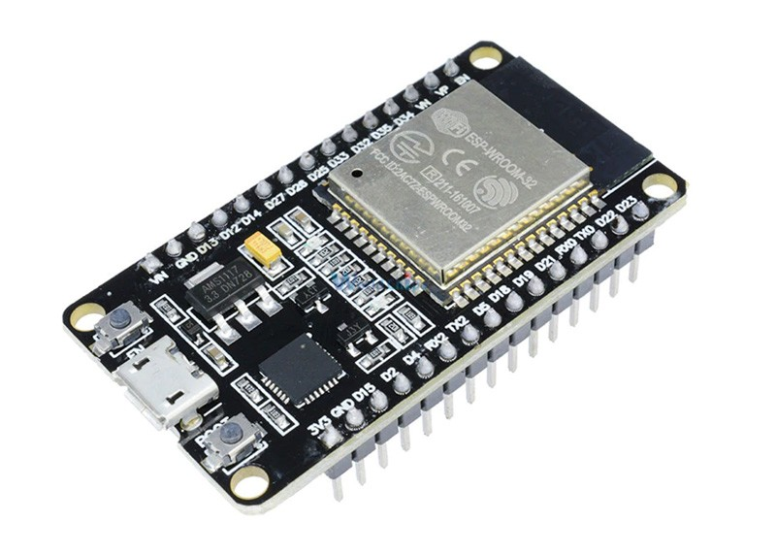
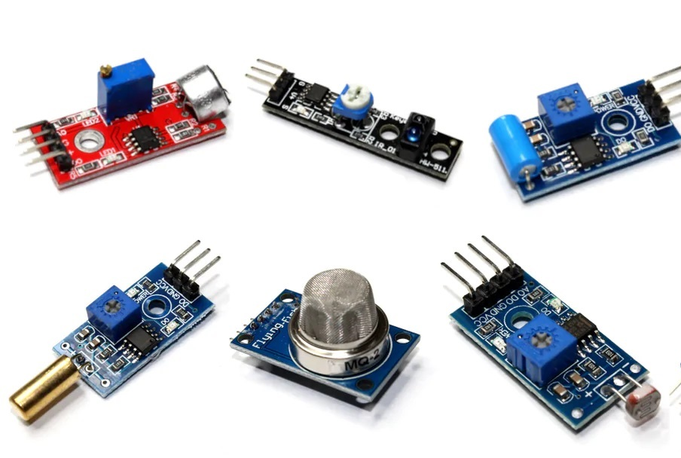
Requerimientos
Ubicación
Laboratorio de Redes Avanzadas
1 ESP32+WIFI
Instructores
Msc. Christopher Vaccaro
Ing. Carlos Cedeño
Kit de sensores, cables, protoboard
Capacidad
PC
Cuenta de AWS
MAX 14 personas

Slide 4
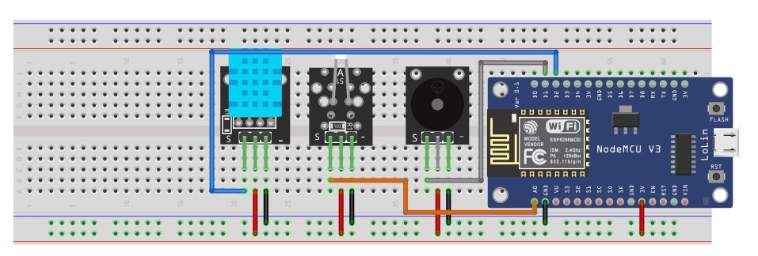
Esquemático

Slide 5
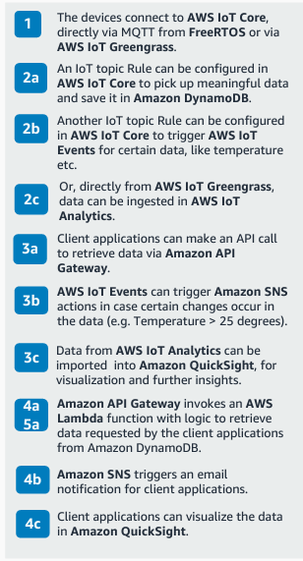
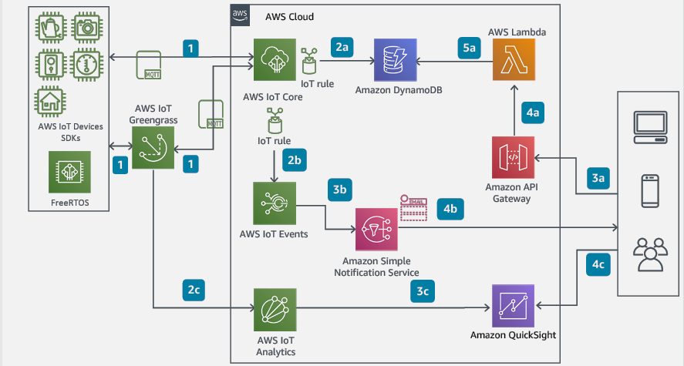
Arquitectura

